Slide 1
受控源
电压源
独立源
电流源
电源
非独立源（受控源）
独立电源的输出电压或电流数值是确定的（常数或时间函数），而非独立电源的输出电压或电流数值并不是确定的，它受电路中某个电压或电流的控制，在不同的工作条件下，其输出值也随控制它的电压或电流变化。因此，我们又把非独立电源称为受控电源（Controlled source）。

Slide 2
受控源举例
i_{b}
i_{c}=β i_{b}
i_{c}
i_{b}
C
r_{be}
B
E

Slide 3
独立源和非独立源的异同
相同点：两者性质都属电源，均可向电路
提供电压或电流。
不同点：独立电源的电动势或电流是由非电
能量提供的，其大小、方向和电路
中的电压、电流无关；
受控源的电动势或输出电流，受电
路中某个电压或电流的控制。它不
能独立存在，其大小、方向由控制
量决定。

Slide 4
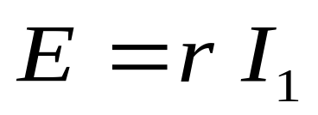
受控源分类
1、电流控电压源
I₁
+
E
-
电流控制电压源CCVS
常数 γ为转移电阻（Ω）
实际画电路时，控制输入一般不特别画出。
而只是在电路中标出控制变量。
+
-
例

Slide 5
I₁
10I₁
+
+
6Ω
a
U
20V
10A
-
I₂
4Ω
-
b
I₁
a
10I₁
6Ω
I₂
+
+
4Ω
10A
U
20V
-
-
b

Slide 6
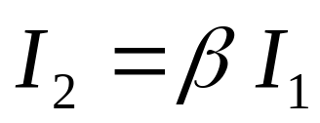

2、
电流控电流源
I₁
I₂
电流控制电流源CCCS
常数β为电流放大系数

Slide 7
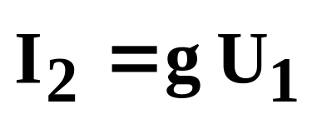
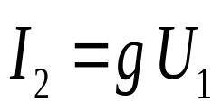
3、电压控电流源
U₁
I₂
电压控制电流源VCCS
常数g为转移电导（S）

Slide 8
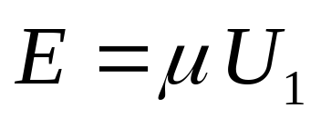
4、电压控电压源
+
U₁
E
-
电压控制电压源VCVS常数μ为电压放大系数
+
-

Slide 9
受控源电路的分析计算
一般原则：
电路的基本定理和各种分析计算方法仍可
使用，只是在列方程时必须增加一个受控
源关系式。

Slide 10
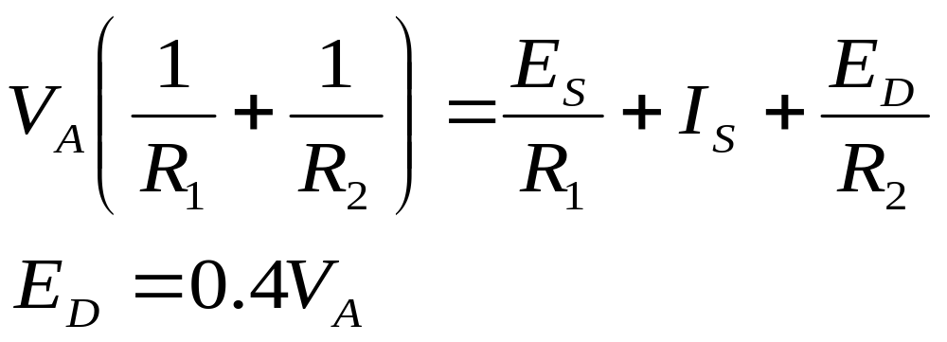
例
I₁
2 Ω
A
2 Ω
I₂
电路参数如图所示
R₁
R₂
E_{s}
+
+
E_{D}= 0.4 U_{AB}
R₃
1 Ω
E_{D}
-
_
求：I₁、 I₂
20V
2A
I_{s}
解：
根据节点电位法
B
设 V_{B} = 0
则：

Slide 11
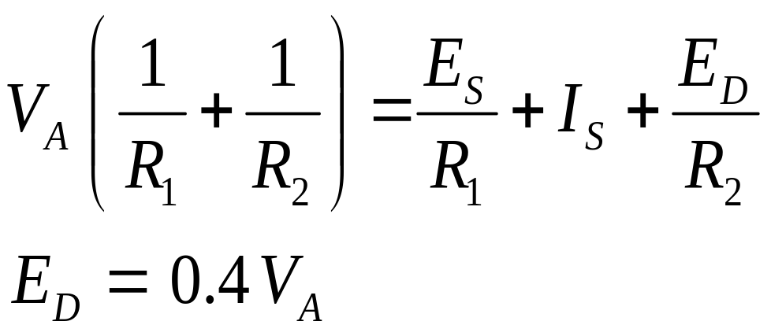
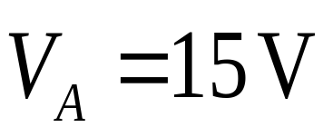
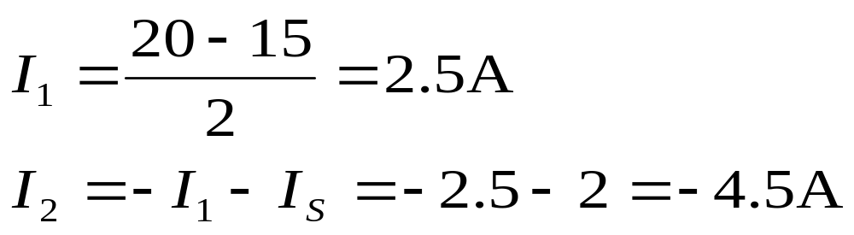
I₁
2 Ω
A
2 Ω
I₂
R₁
R₂
E_{s}
+
+
R₃
1 Ω
E_{D}
-
_
20V
2A
I_{s}
解得：
B

